Slide 1


Importância dos Idiomas na Análise de Sentimento
Comunicação Técnica 2020/2021
Daniela Santos Tomás
Nº202004946

Slide 2









O que é a Análise de Sentimento?

Slide 3
Técnicas Utilizadas
Léxicos
Machine Learning
Suportada por dados que fazem com que a máquina aprenda
Híbrido
Léxicos
Dicionários/Corpus linguísticos
Sustentada por um conjunto de frases e palavras associadas a um sentimento
Machine Learning

Slide 4
Relação entre os Idiomas e a Análise de Sentimento
Pesquisas/métodos focam-se maioritariamente na língua inglesa
Léxicos dependem dos idiomas
Problemas
Diferenças gramaticais e semânticas entre idiomas

Slide 5
Propostas/Resultados
Propostas
Desenvolver novos métodos ou aperfeiçoar técnicas já existentes
Aumentar recursos
Resultados
Positivos e pertinentes, mas ainda é necessário investir em novas pesquisas
A análise de sentimento melhora significativamente quando esses recursos estão presentes

Slide 6
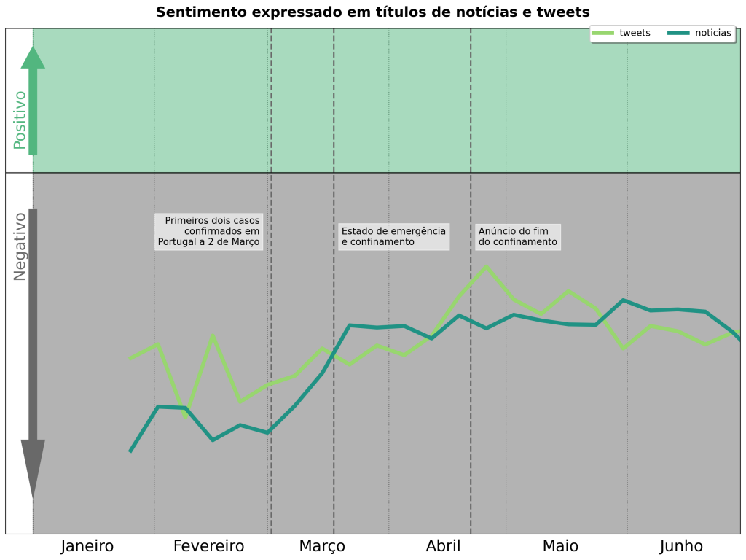
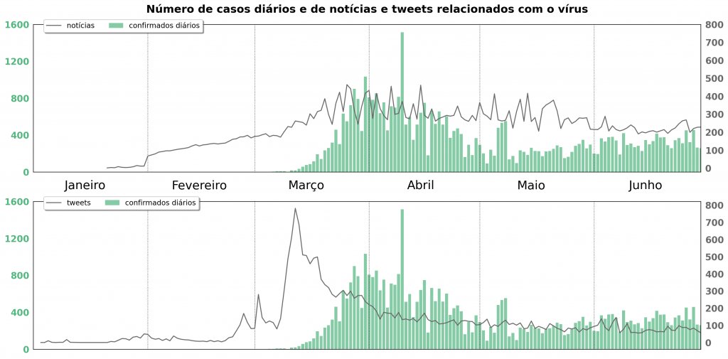
Projeto em Portugal
(Ana Frias, João Almeida, Rui Bastos)
Notícias de jornais portugueses
Tweets escritos em português e com referência às palavras: coronavirus, covid19, covid-19, covid, corona, covid19pt, 1pandemia, covid_19, sarscov2
Técnicas de Machine Learning
1º caso de Covid-19 em Portugal
https://www.dssg.pt/a-pandemia-nos-nossos-sentimentos/

Slide 7
Conclusões
A análise de sentimento é muito útil na gestão de opiniões em diferentes áreas.
Embora o inglês seja a língua dominante na internet, também há um número significativo de pessoas que partilha opiniões noutros idiomas.
Os resultados têm sido positivos e pertinentes, mas é importante investir em novas pesquisas.
Não há nenhuma máquina até hoje, que seja cem por cento automatizada e eficiente, por isso, é importante investir em novas pesquisas.

